Slide 1
I triatlón ciudad de Logroño, clasificatorio para el campeonato de España de triatlón Olímpico 2021

Slide 2
Piensa que …
Debes mantener la distancia interpersonal.
Debes hacer uso siempre de la mascarilla siempre que tengas cerca a otras personas no convivientes, se recomienda llevarla siempre.
Debes minimizar los contactos.
Debes mantener siempre la educación y respeto.
Debes ser autosuficiente.
Debes hacer uso con frecuencia del gel hidroalcohólico.
Debes leer el manual preventivo COVID-19 para la competición que se encuentra en la ficha del evento en www.triatlon.org

Slide 3
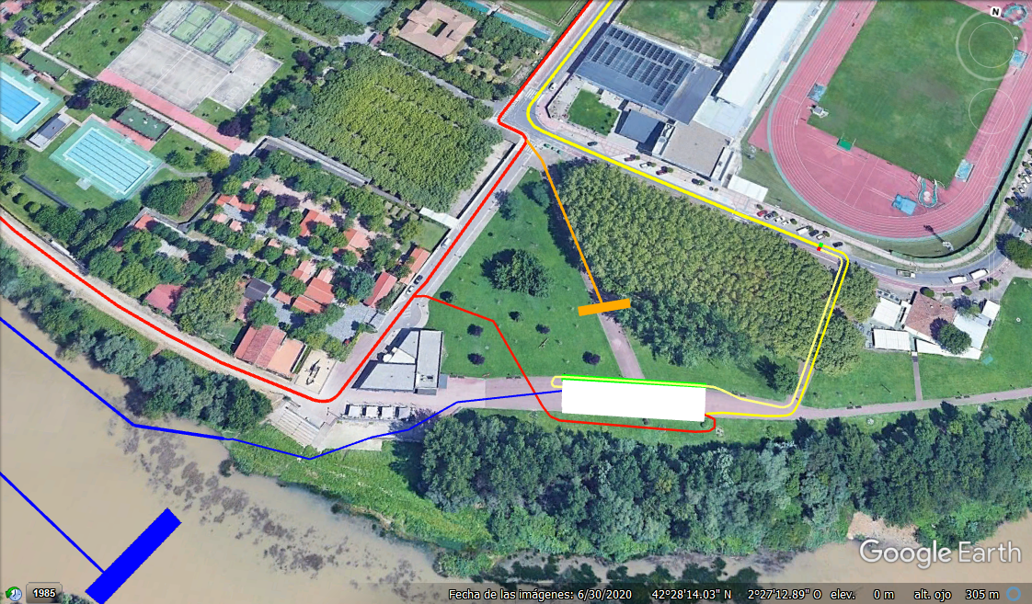
Sede del evento
Enlace a vueltas de ciclismo
Montaje-desmontaje
Entrega dorsales
Enlace a meta
1
De ciclismo a transición
Carrera a pie
Avituallamiento P. meta
Pasillo compensación ciclismo
2
3
Meta
100 mts
De transición a ciclismo
De natación a transición
Transición
1 Entrega de dorsales e información
2 Zona Clubes
3 Transición
100 mts
50mts
Final natación
De transición a carrera a pie
Comienzo natación

Slide 4
Sede del evento
Dentro de la sede es obligatorio el uso de la mascarilla en todo momento, así como mantener la distancia social si es posible.
Solo podrán entrar a la sede:
Deportistas.
Entrenadores y técnicos con solicitud de acreditación previa.
Staff / Voluntarios / Oficiales.
Prensa autorizada.
Autoridades.

Slide 5
Información para acompañantes
IMPORTANTE PARA ACOMPAÑANTES:
Prestar especial atención a no quitarse para nada la mascarilla cuando se esté observando la prueba en zonas de los tres segmentos manteniendo la distancia de seguridad, en cualquier punto donde pueda haber más acumulación de gente y sea imposible mantener distancias.
Extremar las precauciones en la zona anexa a la transición-pabellones y cafetería pues es zona de paso de deportistas.
Seguir las instrucciones para cruzar del personal habilitado en la zona.
La zona establecida para el parking, de deportistas, es la correspondiente a la instalación deportiva C.D. Las Norias. Se accede mediante Av. De la Sonsierra. A tener en cuenta, que el tráfico estará afectado por la prueba.

Slide 6
Entrega de dorsales
Debes dirigirte a través de un pasillo dedicado que pone “Acceso deportistas / acreditados”.
Personal acreditado, verificará la documentación. Recuerda tu número de dorsal para facilitar la entrega.
Es obligatorio entregar el cuestionario médico totalmente cumplimentado, para recibir el sobre y el kit de deportista.

Slide 7
Horarios / Entrega de dorsales / SALIDAS
Viernes 23 de julio, recogida de dorsales de 19:00 a 21:00 horas, en el embarcadero de Logroño
Sábado 24 de julio:
Recogida de dorsales. de 7:30 a 8:30 horas
Apertura control de material femenino de 8:00 a 8:45 horas
Inicio de carrera femenina 9:00 horas
Apertura área de transición masculina, de 10:30 a 11:15 horas (SIGUIENDO INSTRUCCIONES DE LOS OFICIALES EN TODO MOMENTO PARA EL PASO POR TRANSICIÓN)
Inicio de carrera masculina 11:30
Cámara de llamadas, 10 minutos antes de comenzar cada prueba, desde sus bicicletas

Slide 8
Gorros
 | A o A/B | B o C/D | C o E/F
 | Colores de los gorros
Elite femenino | Rosa
Elite masculino | Blanco

Slide 9
Kit del deportista y servicios
Sobre con: pegatinas, dorsales y gorro de natación
Dentro de la sede habrá varios establecimientos, cafeterías, bares, etc.
Al salir de la segunda transición habrá un avituallamiento líquido

Slide 10
El día de la competición
Eres responsable de depositar tu mochila en el guardarropa.
No hay punto de abastecimiento de agua (solo para la zona de recuperación). Es importante que vengas con todo preparado directamente para la competición.
Una vez dentro de la sede, todas las personas están identificadas y registradas por lo que te podrás mover con libertad, siempre haciendo uso de la mascarilla y respetando la distancia social de seguridad.

Slide 11
Reglamento / Equipamiento
Triatlón olímpico
“Drafting” permitido
Bicicleta cuadro tradicional de carretera
No están permitidas las bicicletas tipo cabra
Acoples NO PERMITIDOS
Reglamento GRUPOS DE EDAD.
Se medirá la temperatura del agua una hora antes de la competición, si esta por encima de 22 grados, el neopreno no estará permitido

Slide 12
Control de material
Alinearse manteniendo la distancia social en la puerta de acceso al área de transición.
Revisión visual y control, (recordar no se permite ningún tipo de acople, manillar con extremos taponados, DNI, dorsal del cuerpo visible, gorro de natación, casco que abroche y con los tres dorsales del casco colocados correctamente ajustado…), para todo lo relativo a esto rige la reglamentación de GG.EE.
Dirígete a tu espacio asignado en la zona de transición y deposita tu material.
No puedes estar circulando libremente por la transición salvo para dirigirte a tu espacio asignado.

Slide 13
Procedimientos previos a la salida
Cámara de llamadas, 10 minutos antes de comenzar cada una de las pruebas, las/los participantes deberán estar delante de su bicicleta en el área de transición
Respeta la distancia social en todo momento y haz uso de la mascarilla.
Los oficiales te guiaran hacia la zona de pre salida. Manteniendo en todo momento la distancia social.
Una vez allí podrás retirarte la mascarilla y depositarla en los contenedores habilitado al efecto.

Slide 14
Recorridos
Natación
1500 metros, saliendo de la zona del embarcadero de Logroño, en el río Ebro. Se recorrerá la primera mitad del recorrido contracorriente, girando en las dos primeras boyas dejándolas a la derecha, para volver en sentido favorable a la corriente pegado a la orilla del río, dejando la tercera boya 3 a la derecha para enfilar la salida hacia la T1.
Ciclismo
36,5 km empezando con un enlace de 750 m, 5 vueltas de 7 km, para terminar con el enlace de 750 m, realizado al principio del sector de ciclismo.
Carrera a pie
10 km, realizando 4 vueltas a un circuito de 2,5 km, en la última habra que girar ligeramente a la izquierda para entrar en meta.

Slide 15
Sede del evento

Slide 16
Natación
La salida será conjunta desde dentro del agua.
Una vuelta de 1500m, desde dentro del agua. No se dará la salida mientras las/os deportistas no estén correctamente alineados detrás de las boyas, hay que intentar respetar la distancia interpersonal
Se saldrá por la parte central del río contra corriente para hacer el primer tramo, dejando las tres boyas a la derecha, al llegar a la segunda boya girando a la derecha, se hará un tramo horizontal de unos 20m hacia la horilla del río, donde tras pasar por la tercera boya amarilla se girara a la derecha, para hacer el tramo a favor de la corriente dejando las tres boyas rosas a la izquierda para encaminarse a la salida del rio para finalizar el primer segmento.

Slide 17
Salida y Natación
1 vuelta de 1500 m
100ms
100mts
100mts
100 mts
50mts
50 ts

Slide 18
Transición #1
Debes dirigirte a tu posición en la zona de transición.
Los soportes son de barra horizontal
Deposita todo el material utilizado en las cajas
Ten cuidado, porque puede haber otros deportistas dejando material o retirando material.
Una vez abrochado el casco, coge la bicicleta y dirígete a la salida de la transición donde encontrarás la línea de montaje, que se encontrará dentro de la sede blindada.
La línea de montaje estará marcada en el suelo, que señala el lugar a partir del cual te puedes montar, estará controlada por un Oficial con bandera para visualizado desde lejos.

Slide 19
Primera transición
1ª División M
1ª División F
2ª División M
2ª División F
Zona de Relevo
Open M
Open F

Slide 20
Ciclismo
El recorrido consta de un enlace de 750 metros para llegar a un circuito de 7 km, al que se dará 5 vueltas, al acabar la 5 vuelta se volverá hacer el enlace de 750 m realizado al principio para llegar hasta la línea de desmontaje, donde estará un Oficial contralando que el deportista se desmonte antes e la línea
NO está permitido ningún tipo de ACOPLE, ni las bicicletas tipo CABRA.
No habrá avituallamiento en el sector de ciclismo.

Slide 21
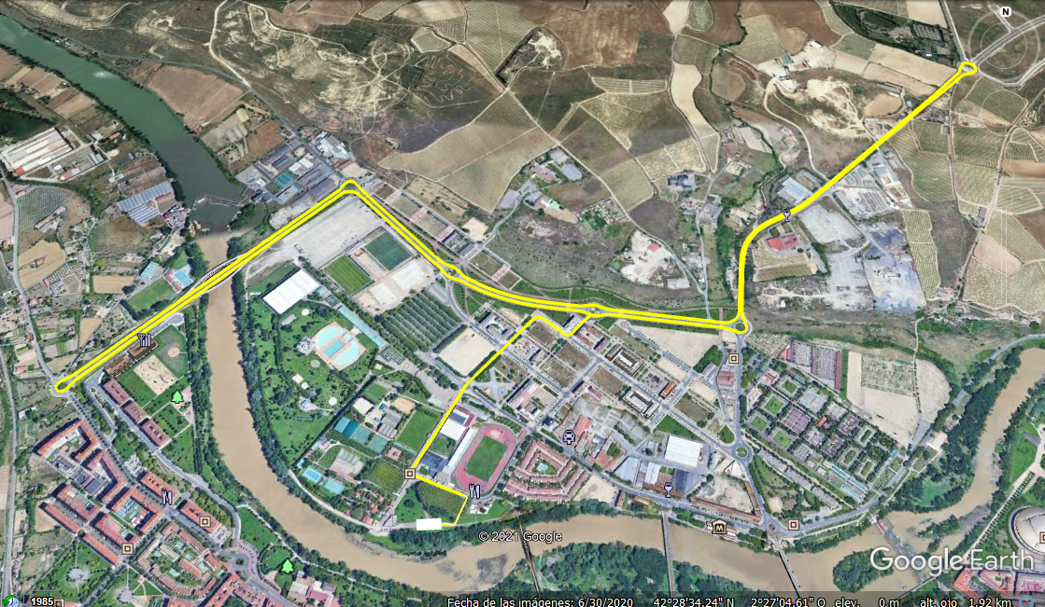
Ciclismo
Enlace de 750 mas 5 vueltas de 7 km mas enlace de 750m, total 36,5 km
Wheel Stop

Slide 22
Segunda Transición
Debes desmontar de la bicicleta antes de la línea que estará controlada por un Oficial.
Con la bicicleta en la mano dirígete hasta el espacio asignado, haciendo el pasillo de compensación, deja la bicicleta y desabróchate el casco.
Deposita todo el material utilizado en el ciclismo en las cajas a no ser que dejes las zapatillas de ciclismo en los pedales de la bici.
Ten cuidado, porque puede haber otros deportistas dejando material o retirando material. Debes mantener la distancia interpersonal en todo momento.

Slide 23
Segunda Transición

Slide 24
Carrera a pie
Al salir de la transición habrá un avituallamiento líquido.
Al salir de la transición se accederá a un circuito de 2500m, al que se darán 4 vueltas, al acabar la cuarta vuelta, las/los deportistas se dirigirán hacia la derecha para llegar a la meta.
Recorrido estará bien delimitado
El recorrido en su mayor partes es de asfalto y acera.

Slide 25
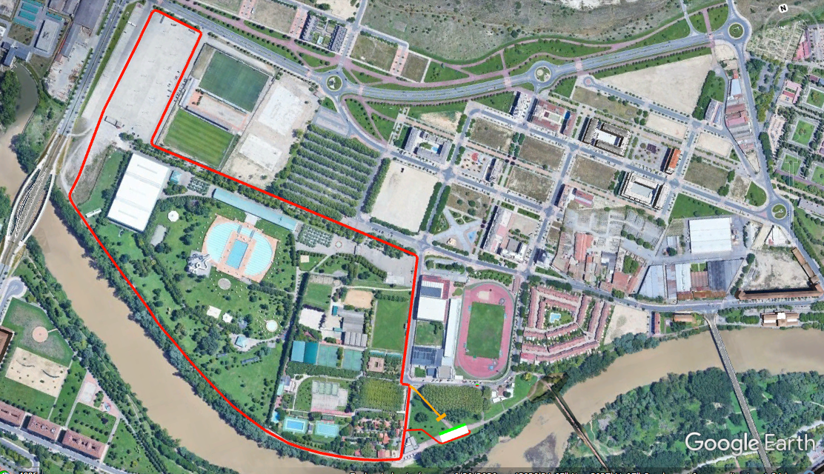
Carrera a pie
4vueltas de 2.5 km
DIVISIONES MASCULINAS
Penalty Box
DIVISIONES FEMENINAS

Slide 26
Meta
Al acabar la cuarta vuelta las/los deportistas se dirigirán hacia la izquierda para acceder a un tramo que les llevara hasta el arco de meta.

Slide 27
Meta
Enlace a meta
Avituallamiento pos meta
Meta
Arco de meta

Slide 28
Fin de Carrera, llegada a Meta
Una vez cruces la línea de meta, no te detengas, continúa caminando
Habrá voluntarios esperando en la llegada para entregarte una mascarilla desechable que deberás ponerte antes de abandonar esa zona.
Dirígete a la zona de recuperación, donde tendrás agua.
Si crees que estás en posición de medalla o te notificamos que debes ir al podio, hazlo inmediatamente, pues las entregas serán finalice cada competición.

Slide 29
Entregas de premios
Es obligatorio hacer uso de la mascarilla..
NO están permitidas las fotos grupales ni actos similares en el podio; en todo momento se debe mantener la distancia interpersonal.

Slide 30
Salida de la sede
Si has finalizado la competición y no tienes que ir al podio, retira el material bajo las indicaciones de los oficiales.
Dirígete a la puerta de salida con el material.
Una vez fuera de la sede, sigue respetando las normas de uso obligatorio de mascarilla y distancia social.

Slide 31
Compromiso con la Sostenibilidad
Pedimos el máximo compromiso para el respeto al medioambiente y mantener la sede limpia

Slide 32
Previsión metrológica

Slide 33
#VUELTARESPONSABLE

